Slide 1
سلسلة تعلم حماية الطفل على المستوى المحلي عبر الأنترنت
الفديو رقم 1- مقدمة عن المعايير 17: نهج حماية الطفل على المستوى المحلي
Notes:
يجب على المشتركين الأحتفاظ بنسخة من المعايير الدنيا لحماية الطفل رقم 17 كمصدر خلال الجلسة. يمكنك الحصول عليها هنا
https://alliancecpha.org/en/CPMS_home

Slide 2
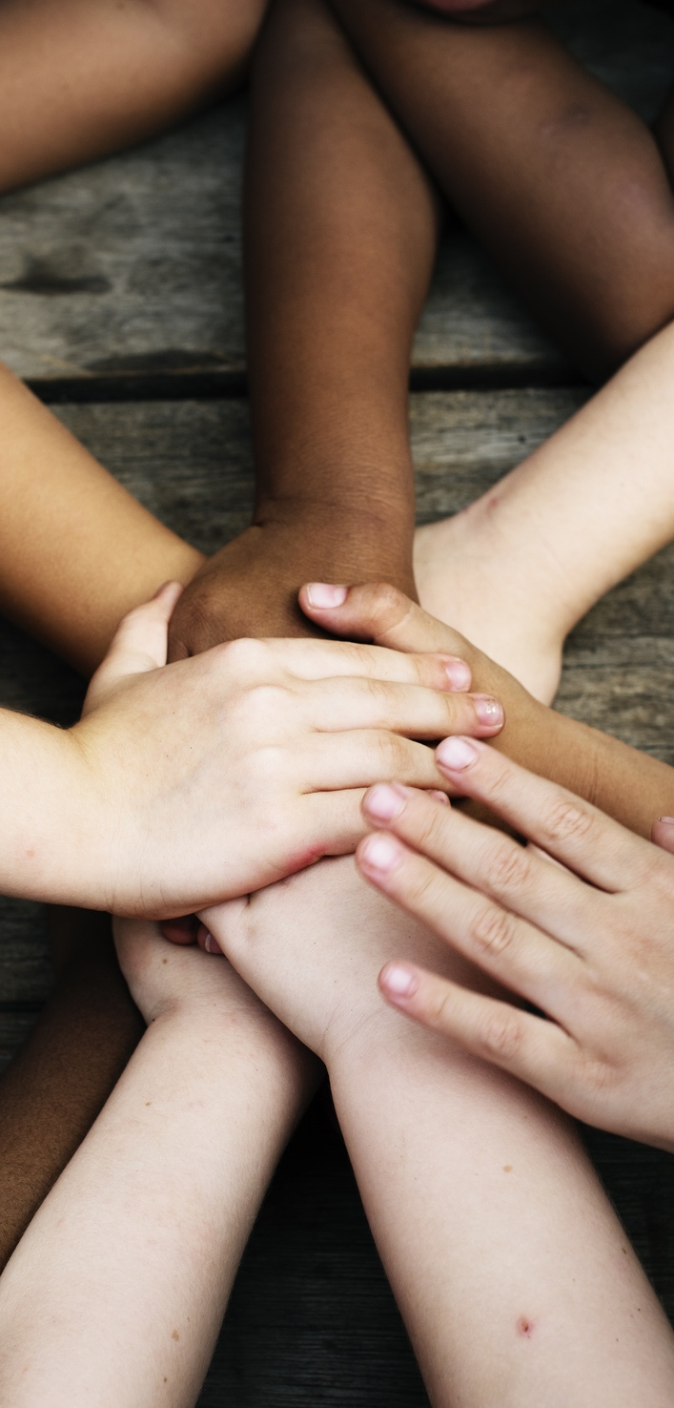
أسم النشاط
الموقع
التاريخ

Slide 3
الغرض من سلسلة التعلم عبر الأنترنت
الغرض
أن الغرض من السلسلة هو تيسير عملية تفعيل المعايير الدنيا لحماية الطفل في العمل الأنساني لعام 2019 (CPMS) رقم 17 و موارد مابين الوكالات الجديدة و الدليل الميداني التأملي:نهج على المستوى المحلي لحماية الطفل في العمل الانساني.
الممارسين في مجال حماية الطفل على دراية بمصطلحات ومفاهيم حماية الطفل على المستوى المحلي وعلى علم أين تتوفر هذه الموارد.
الممارسين في مجال حماية الطفل يبدوا أراءهم حول الممارسات الحالية في ضوء البحث والتعلم.
الممارسين في مجال حماية الطفل يتشاركوا في خوض حوارات بقيادة الأقران لعمل ربط بين الأستعمال العملي للموارد والعمل مع المجتمعات في الظروف الأنسانية.

Slide 4
الفديو رقم1: مقدمة عن المعايير 17: نهج حماية الطفل على المستوى المحلي

Slide 5
الهدف والمخرجات
وضع مقدمة حول تغيير الأولويات في النسخة المنقحة من المعايير الدنيا لحماية الطفل رقم 17: نهج المستوى المحلي.
الغرض
مخرجات التعلم
بإمكان الممارسين في مجال حماية الطفل تحديد أهمية مشاركة المجتمع في برامجهم.
يشعر العاملين في مجال حماية الطفل بالثقة حول الوصول والأستفادة من المعايير الدنيا لحماية الطفل في الظروف الأنسانية 17.

Slide 6
شاهد الفديو
Notes:
أدخل رابط للفديو من خلال موقع اليوتوب او موقع التحالف.

Slide 7
لنلخص!
شكل مجاميع صغيرة وخذ 5 الى 10 دقائق للتفكير في الاسئلة التالية.
الاسئلة:
ماهي بعض من خبراتك في إشراك المجتمع في برامج حماية الطفل؟
هل تتعرف على بعض من التحديات التي ذكرت في الفديو؟
قم بوضع اجوبتك على ورقة كبيرة
تحضر لمشاركتها مع المجموعة

Slide 8
أعثر على الإرشادات!
أرجع للمعاير رقم 17: نهج المستوى المحلي
حدد ماهي الإجراءات الرئيسية التي كانت من الممكن أن تكون مفيدة للعامليين الانسانيين في هذا الفديو.
Notes:
يمكن للمشاركين البقاء في مجاميع صغيرة او قيامهم لهذا التمارين معا كمجموعة واحدة.

Slide 9
اسئلة نقاشية أخرى
كيف بإمكان فهمنا للمجتمع ان يؤثرعلى نهجنا في حماية الطفل على المستوى المحلي؟
ماذا يمكننا التعلم من نينا واصدقاءها من أجل تعزيز برامجنا؟
ما الذي يمكنه التأثر خلال تأسيس برامج من غير فهم السياق أولا؟
ما الشيء الذي سوف تأخذه بعين الاعتبار من هذا الفيديو خلال تطبيقك لبرامجك في المستقبل.

Slide 10
أهم الرسائل
تلعب المجتمعات ادوار مهمة في المنع والأستجابة للمخاطر التي يواجهها الأطفال في الظروف الأنسانية. تعمل المجتمعات على تنظيم انفسها بطرق مختلفة من أجل حماية الأطفال والمراهقين المعرضين للمخاطر.
ليس هنالك نموذج “حجم واحد للجميع” في حماية الطفل على المستوى المحلي. يجب على العامليين في مجال حماية الطفل فهم قابليات المجتمع للترويج عن حقوق الطفل وأمنه وتطويره ورفاهيته ومشاركته.
من خلال العمل جنبا الى جنب مع المجتمعات, بأستطاع العاملين في مجال حماية الطفل دعم الأستجابات الملائمة وذات المعنى التي تُحدِث فرق في حياة الأطفال حول العالم.

Slide 11
الرجاء تقديم تغذية عكسية لمجموعة عمل تحالف حماية الطفل على المستوى المحلي.
قبل ان تذهب أرجو ان تكمل:
توقيع ورقة الحضور.
تمرين التغذية العكسية.
Notes:
قم بوضع لنك خاص بالاستبيان

Slide 12
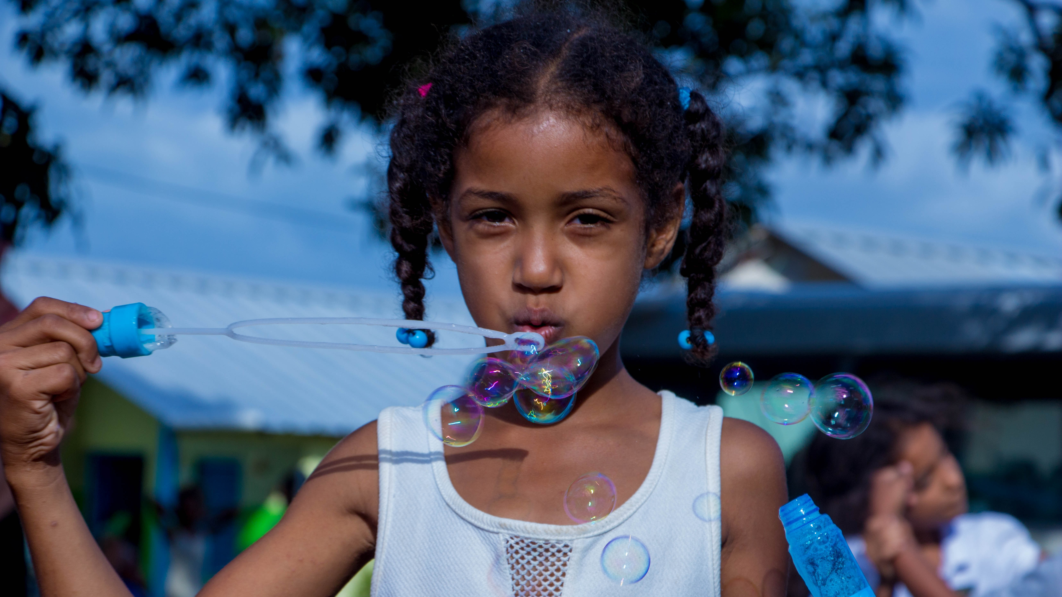
شكرا لك!

